Slide 1
Зачем
нужен брат?

Slide 2
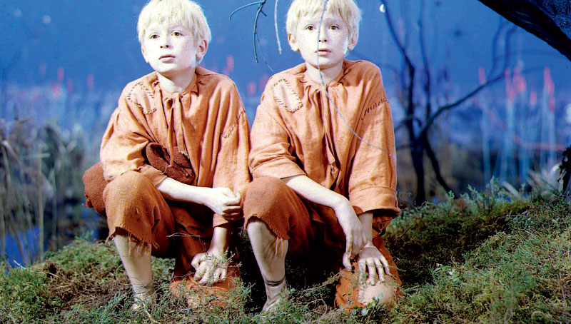
Больше всего на свете младший брат любил старшего. Однажды собрался старший брат в соседний город по делам. Идти нужно было три дня, поэтому брат запасся всем необходимым.

Slide 3
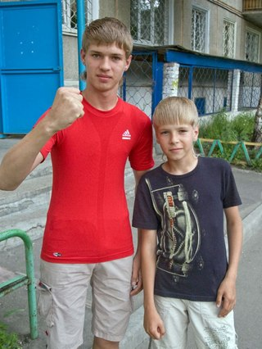
— Возьми меня с собой, я тебе в пути пригожусь, — стал просить младший брат.
— Нет, дорога опасная, а ты еще мал, — отказался старший брат.

Slide 4
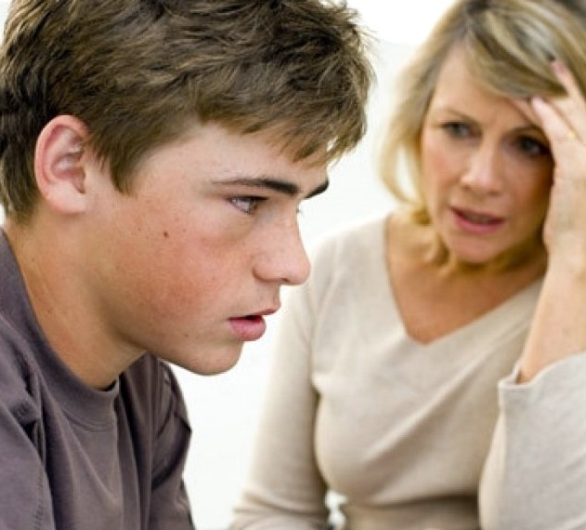
— Мудрые говорят: «Гол тот, у кого сзади нет брата». Возьми его, — попросила мать.
— Чем мне может помочь маленький мальчик? — усмехнулся старший брат.

Slide 5
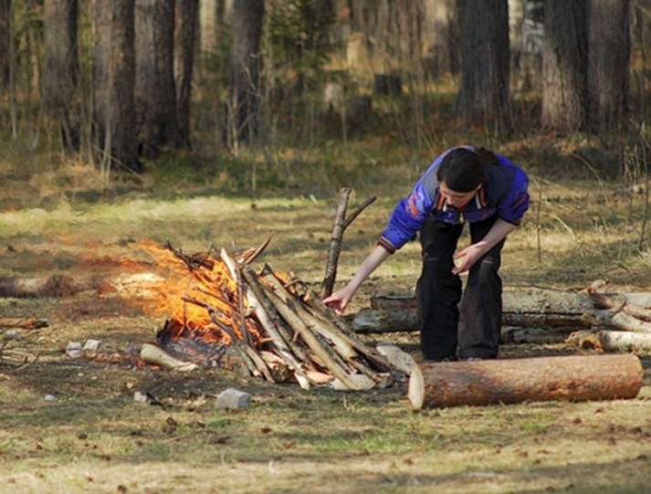
Встал старший брат на рассвете и отправился в путь. Не заметил он, что младший за ним увязался. Так целый день они и шли. Вечером устроился старший брат на ночлег, костер развел, ужин сварил в котелке.

Slide 6
У младшего уже давно живот сводило от голода. Только он хотел из кустов выйти и во всем признаться, как появились двое разбойников. Связали они старшего брата, вещи его забрали и приготовились съесть его ужин.

Slide 7
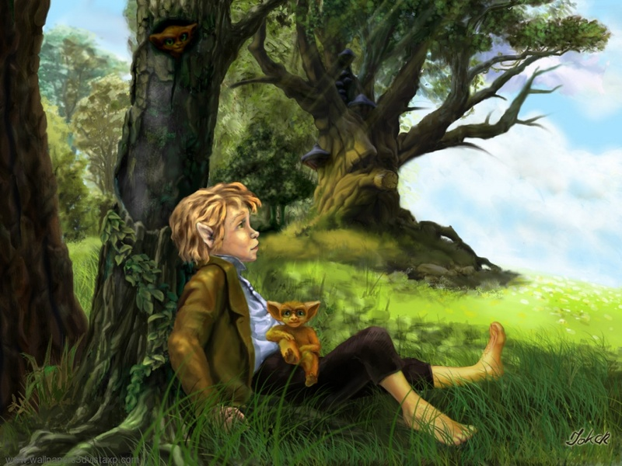
Младший брат был в отчаянии. Тут он вспомнил, что старший брат научил его подражать голосам зверей и птиц. Набрал младший брат воздуха и зарычал тигром. Так зарычал, что у разбойников кровь в жилах застыла от страха. Бросились они бежать без оглядки и вещи побросали.

Slide 8
Вышел младший брат из кустов, а старший в страхе закричал:
— Беги, брат, спасайся. Пусть лучше тигр меня растерзает.

Slide 9
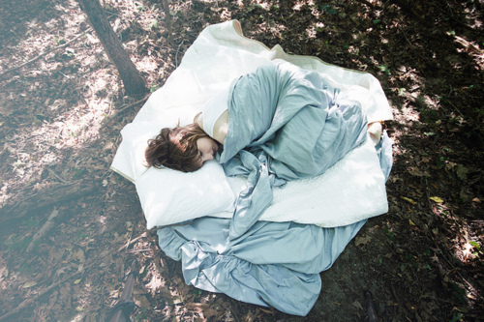
Засмеялся младший брат, развязал старшего и рассказал обо всем.
После ужина старший брат заботливо уложил младшего спать, укрыл его плащом и сказал: «Гол тот, у кого сзади нет брата».

Slide 10
Вопросы и задания:
Почему младший брат все-таки пошел за старшим?
• Зачем детям нужны братья и сестры?
• Как вам помогают ваши братья и сестры?
• Представьте, что у вас есть один старший брат и
один младший. Расскажите, чем вы будете заниматься со старшим братом и чем с младшим.
• Почему иногда старшие братья или сестры не ценят младших?

